Slide 1

2 0 2 3
UML工具介绍
——第二次翻转课堂
G17组：田淼 韩易贤 潘阅 郑骥 时蒙恩 黄永智
2023/03/30

Slide 2
目录
CONTENTS
01
02
03
04
四款工具介绍
四款工具的对比
我们所选择的工具
参考资料&分工打分

Slide 3
1
四款工具介绍

Slide 4
四款工具介绍·为什么要使用UML工具
1.为用户提供现成的、有表现力的可视化建模语言，以便他们开发和交换有意义的模型。
2.为核心概念提供可扩展性 (Extensibility) 和特殊化 (Specialization) 机制
3.独立于特定的编程语言和开发过程。
4.支持更高层次的开发概念，如协作，框架，模式和组件。

Slide 5
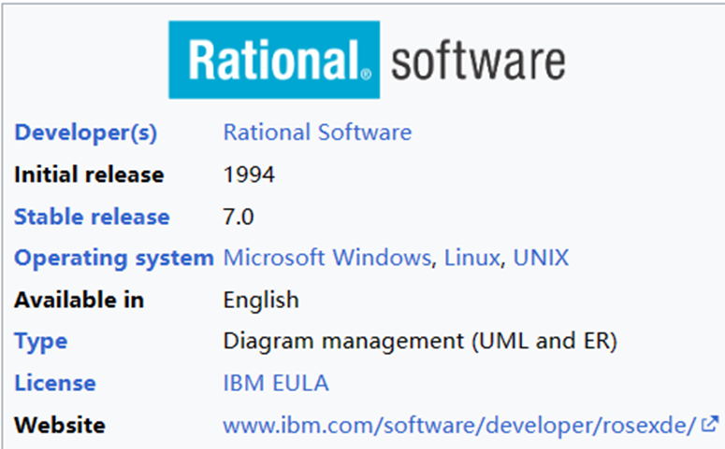
四款工具介绍·Rational Rose
Rational Rose是一种面向对象的软件开发工具，它可以帮助开发人员在软件开发的不同阶段进行建模和分析。该工具支持UML（统一建模语言）和其他建模技术，可以帮助开发人员创建和管理各种软件模型，包括用例图、活动图、类图等等。Rational Rose还可以自动生成源代码，从而提高开发效率。
Rational Rose是由Rational Software Corporation公司开发的，该公司后来被IBM收购。该工具已经有一段时间没有更新和支持，但是它仍然是一种非常有用的建模工具，并被广泛应用于软件开发领域。

Slide 6
四款工具介绍·Rational Rose
优势
支持多种建模技术：Rational Rose支持UML和其他建模技术，能够满足不同项目的需求，可以帮助开发人员创建和管理各种软件模型，包括用例图、活动图、类图等等。
自动代码生成：Rational Rose可以自动生成源代码，减少了手动编写代码的时间和工作量，提高了开发效率。
可视化建模：Rational Rose提供了可视化的建模环境，使得开发人员可以更加直观地了解软件系统的结构和功能，同时也方便了团队协作和沟通。
良好的集成性：Rational Rose可以与其他软件开发工具（如Eclipse、Visual Studio等）进行集成，使得开发人员可以更加高效地使用工具。
劣势
价格昂贵：Rational Rose是一种商业软件，价格较高，对于小型团队和个人开发者来说可能不太实用。
学习曲线陡峭：Rational Rose是一种功能强大的建模工具，学习曲线相对较陡峭，需要一定的时间和精力去掌握和使用
可维护性较差：Rational Rose生成的代码有时较为复杂，可维护性相对较差，需要开发人员进行后续的优化和维护。
已经停止更新和支持：Rational Rose已经有一段时间没有更新和支持，对于一些新的技术和需求可能无法满足。

Slide 7
Question
问：请具体说出至少两种Rational Rose可以制作的Uml图
答：
用例图：Use Case Diagram
类图：Class Diagram
对象图：Object Diagram
状态图：State Diagram
顺序图：Sequence Diagram
协作图：Collaboration Diagram
活动图：Activity Diagram
部署图：Deployment Diagram
构件图：Component Diagram

Slide 8

四款工具介绍·PowerDesigner
PowerDesigner是Sybase的企业建模和设计解决方案，采用模型驱动方法，将业务与IT结合起来，可帮助部署有效的企业体系架构，并为研发生命周期管理提供强大的分析与设计技术。
PowerDesigner是一种综合性的建模工具，可以帮助开发人员在软件开发的不同阶段进行建模和分析。它支持多种建模技术，包括UML、BPMN、ER等等。PowerDesigner还提供了自动生成代码的功能，可以帮助开发人员快速生成可维护的高质量代码。

Slide 9
四款工具介绍·PowerDesigner
优势
支持多种建模技术：PowerDesigner支持多种建模技术，包括UML、BPMN、ER等等，可以满足不同项目的需求。
自动生成代码：PowerDesigner可以自动生成源代码，从而减少手动编写代码的时间和工作量，提高开发效率。
数据库设计：PowerDesigner还提供了数据库设计的功能，可以帮助开发人员设计和管理数据库。
良好的集成性：PowerDesigner可以与其他软件开发工具（如Eclipse、Visual Studio等）进行集成，使得开发人员可以更加高效地使用工具。
与业务流程管理（BPM）集成：PowerDesigner可以与BPM工具集成，可以帮助开发人员对业务流程进行建模和分析。
劣势
学习曲线陡峭：PowerDesigner是一种功能强大的建模工具，学习曲线相对较陡峭，需要一定的时间和精力去掌握和使用。
价格较高：PowerDesigner是一种商业软件，价格相对较高，对于小型团队和个人开发者来说可能不太实用。
可维护性相对较差：PowerDesigner生成的代码有时较为复杂，可维护性相对较差，需要开发人员进行后续的优化和维护。
性能不足：在处理大型模型时，PowerDesigner的性能可能会受到影响。

Slide 10
Question
问：请具体说出至少两种PowerDesigner支持的建模技术
答：
支持多种建模技术，包括UML、BPMN、ER等等

Slide 11
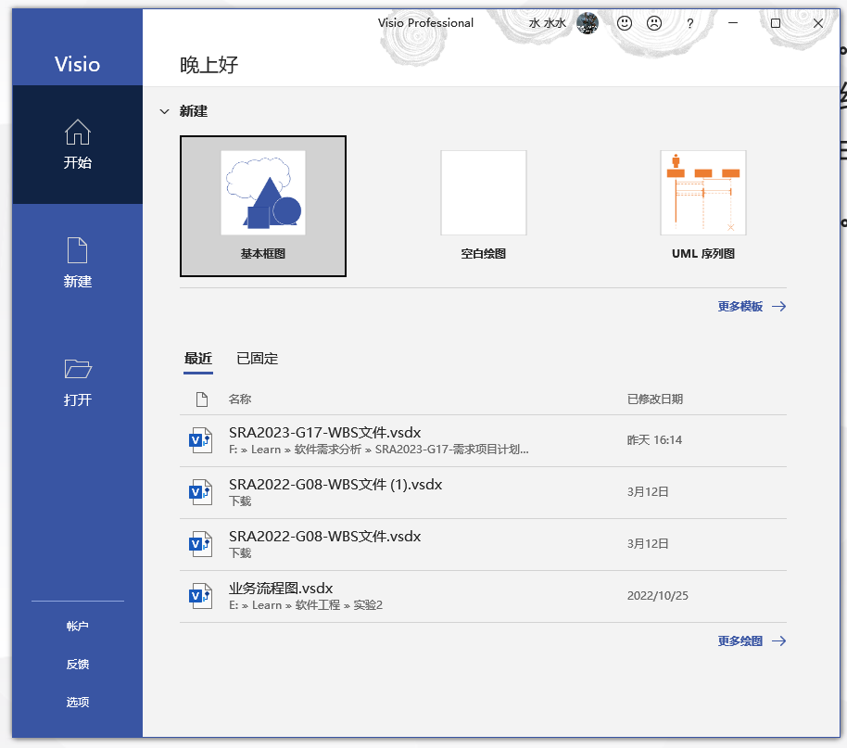
四款工具介绍·Visio
Microsoft Visio（前称Microsoft Office Visio）是Windows 操作系统下运行的流程图软件，该产品首次于1992年推出，由Shapeware公司开发，后于2000年被微软收购。它现在是Microsoft Office软件的一部分。
Visio是一种流程图和图表的制作软件。它主要用于创建和编辑各种类型的图表，包括流程图、组织结构图、工作流图、UML图等。Visio使用直观的图形用户界面，使得用户可以轻松地创建和编辑各种类型的图表。

Slide 12
四款工具介绍·Visio
优势
界面简洁直观：Visio的界面非常简洁直观，使得用户可以很快上手，快速地制作各种类型的图表。
丰富的模板库：Visio提供了丰富的模板库，包括流程图、组织结构图、网络拓扑图等等，可以大大减少制作图表的时间和工作量。
数据连接功能：Visio支持与各种数据源连接，可以帮助用户基于数据创建图表。
可视化编辑：Visio采用直观的图形用户界面，使得用户可以轻松地创建和编辑各种类型的图表。
输出和分享：Visio支持将图表输出为各种格式，如PDF、PNG、SVG等等，并且可以将图表分享到其他软件中。
高度的可扩展性：Visio支持各种第三方插件，可以扩展其功能，以满足不同用户的需求。
劣势
需要花费一定的时间和精力去学习和掌握：Visio是一种功能非常强大的软件，需要花费一定的时间和精力去学习和掌握。
价格较高：Visio是一种商业软件，价格相对较高，对于小型团队和个人用户来说可能不太实用。
一些高级功能需要花费更多的时间去学习和掌握：Visio的一些高级功能需要花费更多的时间去学习和掌握。

Slide 13
Question
问： Visio的优缺点？请各列举一条
答：
界面简洁直观：Visio的界面非常简洁直观，使得用户可以很快上手，
快速地制作各种类型的图表。
一些高级功能需要花费更多的时间去学习和掌握：
Visio的一些高级功能需要花费更多的时间去学习和掌握。
。。。（详见上一页ppt）

Slide 14
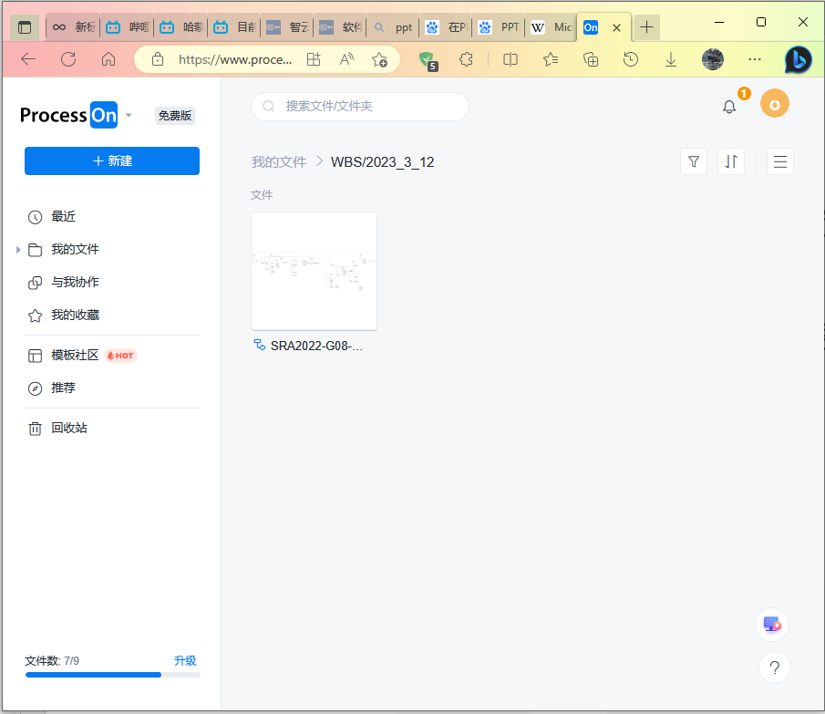
四款工具介绍·Process On
Process On是一款在线流程图制作工具，可以用于创建和编辑各种类型的流程图、组织结构图、UML图等等。它具有直观的用户界面和强大的功能，可以帮助用户快速创建和分享流程图。

Slide 15
四款工具介绍·Process On
优势
界面简洁直观：Process On的界面非常简洁直观，使得用户可以很快上手，快速地制作各种类型的流程图。
多种类型的流程图：Process On支持多种类型的流程图，包括流程图、组织结构图、UML图等等，可以满足不同用户的需求。
实时协作：Process On可以与其他用户实时协作，可以方便地共享流程图，并且可以同时进行编辑。
多平台支持：Process On支持多种平台，包括Windows、Mac、Linux等等，可以在不同的平台上使用。
劣势
功能相对较为简单：相比一些商业流程图制作工具，Process On的功能相对较为简单，不能满足一些高级用户的需求。
不支持离线使用：Process On是一种在线流程图制作工具，需要联网才能使用，不支持离线使用。
不太适合复杂的图表：对于一些非常复杂的图表，Process On可能会显得不太适合。
免费版限制较大：免费用户只能最多创建9个文件，可能不适合高强度的工作条件。

Slide 16
Question
问： Process On的优缺点？请各列举一条
答：
实时协作：Process On可以与其他用户实时协作，可以方便地共享流程图，并且可以同时进行编辑。
免费版限制较大：免费用户只能最多创建9个文件，可能不适合高强度的工作条件。
。。。（详见上一页ppt）

Slide 17
2
四款工具的对比

Slide 18
四款工具的对比·功能和特点
Rational Rose是一种面向对象建模工具，支持UML图和其他建模语言，适合于大型项目。
PowerDesigner是一种全面的建模和数据管理工具，支持各种类型的数据建模和业务流程建模。
Visio是一种通用的图形绘图工具，适用于各种类型的图表和流程图。
Process On是一种在线流程图制作工具，支持各种类型的流程图和UML图，具有实时协作等特点。

Slide 19
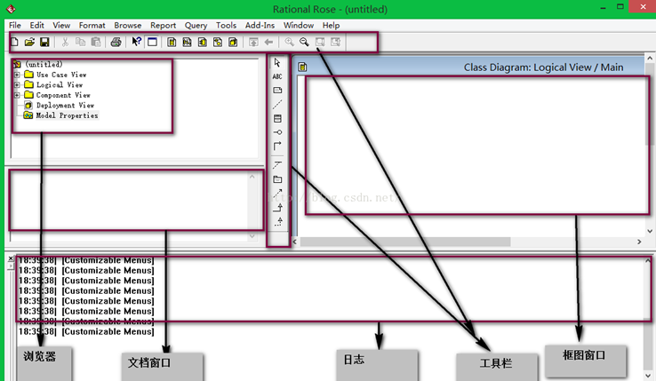
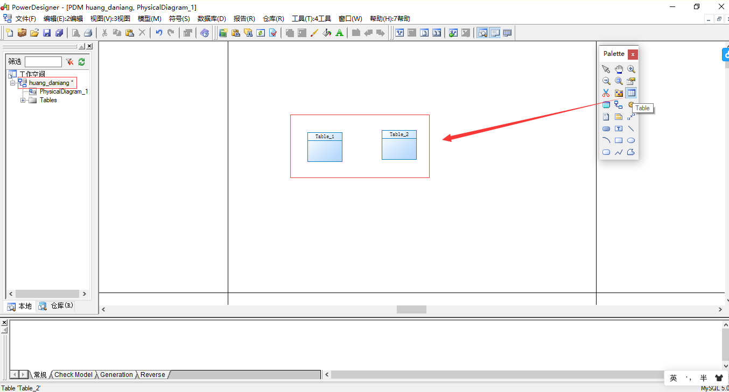
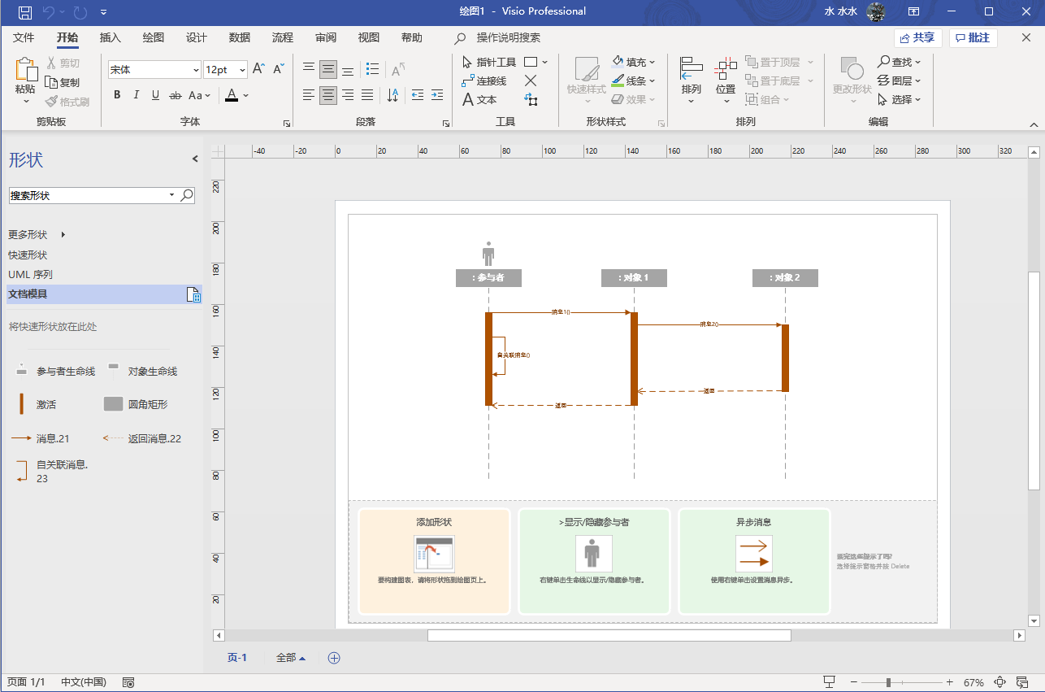
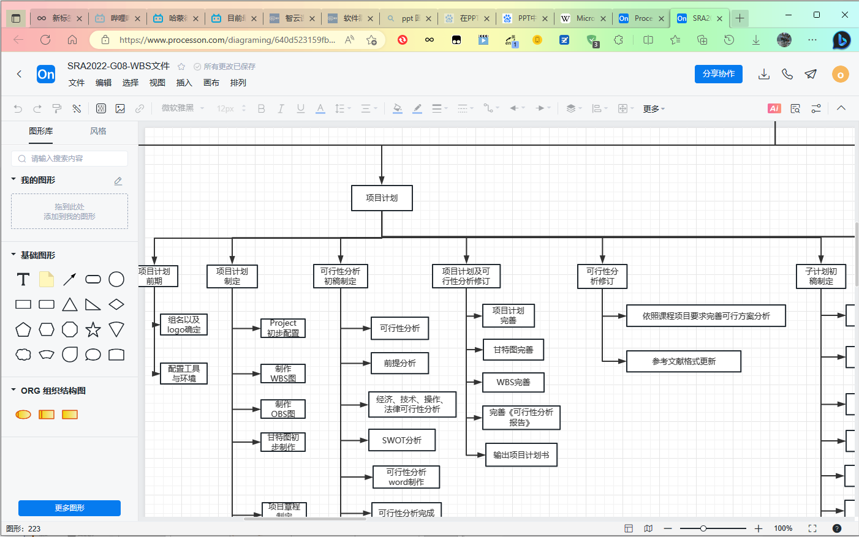
四款工具的对比·用户界面
Rational Rose、PowerDesigner和Visio都具有类似的界面和操作方式，适合于有经验的建模人员。
Process On的界面非常简洁直观，易于新手上手。
Rational Rose
PowerDesigner
Visio
Process On
上面为四种工具的用户界面，可以看出Rational Rose,PowerDesigner,Viso的界面集成了较多的功能，
RationalRose因为已经停止更新并被Rational Software Architect for Websphere替代界面较为古早，
Powerdesigner则较为直观的列出可以绘制的图形，当前的工作空间等界面元素
Visio则是经典的office界面，左侧列出了当前选择模板包含的图形以及用户自行添加的形状与模板
Process On的界面较为简单明了的展示了工具的功能，易于上手

Slide 20
四款工具的对比·文件格式
Rational Rose和PowerDesigner支持多种文件格式，可以与其他建模工具进行兼容。
Visio的文件格式为.vsdx，可以在Visio中打开和编辑，也可以将其导出为PDF等格式。
Process On的文件格式为.xml，可以导出为PNG、SVG和PDF等格式。

Slide 21
Question
问：上述四款工具所兼容的格式?
答：Rational Rose和PowerDesigner支持多种文件格式，可以与其他建模工具进行兼容。
Visio的文件格式为.vsdx，可以在Visio中打开和编辑，也可以将其导出为PDF等格式。
Process On的文件格式为.xml，可以导出为PNG、SVG和PDF等格式。

Slide 22
3
我们所选择的工具

Slide 23
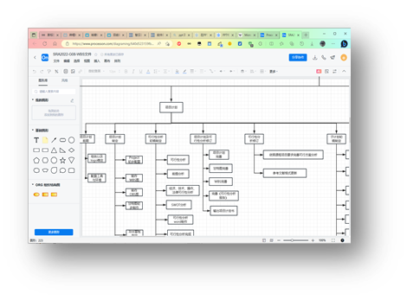
我们所选择的工具·工具的选择
基于我们现在的学习阶段并不需要代码的实现，以及我们小组对协同工作和一些组员对于免安装工具和以及部分组员已经安装好了适合用于绘制UML图的软件，我们决定使用Visio并辅以Process On来满足我们对学习的需求
&

Slide 24

我们所选择的工具·选择Visio的原因
Visio提供了丰富的模板，微软官方给出了类图，组件图，部署图，序列图，活动图，状态机图，用例图，通信图，数据库表视图的模板，网络上也有丰富的模板供参考
Visio的自定义程度较高，可以利用和组合丰富的模板来制作我们的Uml图
我们组有同学安装并使用Visio，降低了小组的学习和安装使用成本
Visio可以制作多种图形，课程用的WBS，UML等图形都可在上面绘制和编辑

Slide 25
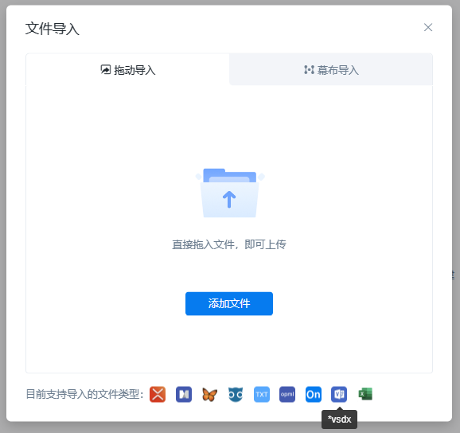
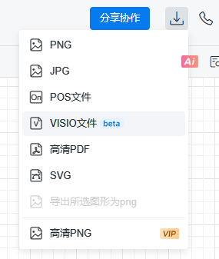
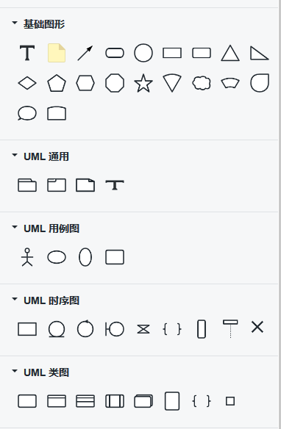
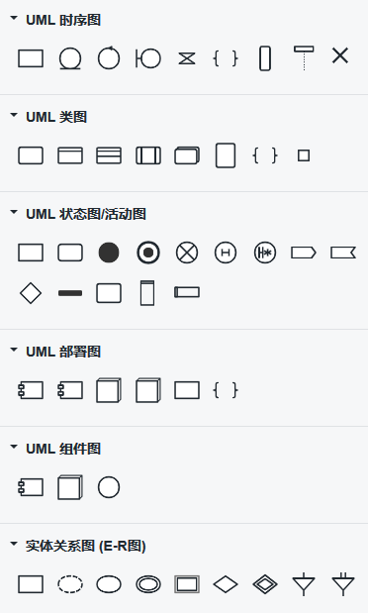
我们所选择的工具·选择Process On的原因
Process On支持导入导出和编辑Visio文件，两款工具可以无缝过渡
Process On的学习成本较低，易于使用
Process On同样有丰富的模板资源，可以作为Visio的补充

Slide 26
4
参考资料&分工打分

Slide 27
分工打分
本次UML翻转课堂与项目计划书完善小组分工如下：
组员名 | 成就 | 不足 | 得分
韩易贤 | 完善了甘特图 | 暂无过失 | 93
时蒙恩 | 完善了项目计划书，为下次ppt做准备 | 完善不够全面 | 91
潘阅 | 完善了项目计划书，为下次ppt做准备 | 没有填写更新表格 | 88
田淼 | 完成了ppt”面向对象技术和建模基“面向对象技术文案部分,础完成了组员的分工 | 刚开始的文案部分缺少配图 | 89.5
黄永智 | 完成了两次会议纪要，完成了ppt”面向对象技术和建模基础“文案部分 | 刚开始的文案缺少问题部分 | 90
郑骥 | 提供了ppt修改建议，完成了ppt的排版 | 排版较为粗糙 | 87

Slide 28
参考文献
维基百科：面向对象程序设计
维基百科：Rational Rose，visio，powerdesigner
Process On官网https://www.processon.com/trash
来自csdn(117条消息) Rational Rose概述_简述rational rose建模工具的特点_流氓鹰的博客-CSDN博客
Rational Rose操作介绍——————来自csdn
(117条消息) Rational Rose简明实用教程_rose rational_gz153016的博客-CSDN博客

Slide 29
2023-翻转课堂
展示完毕 感谢观看

